Slide 1
Урок 4 Летом в деревне (на даче).
© Шагина О.С.

Slide 2
Торопится поезд, Колёса стучат. А в поезде этом Ребята сидят.

Slide 3
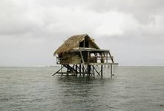
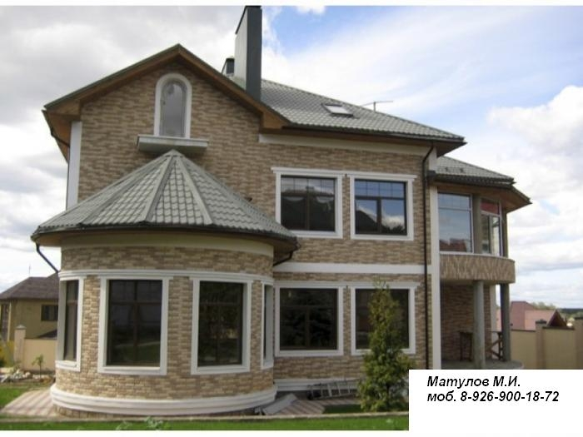
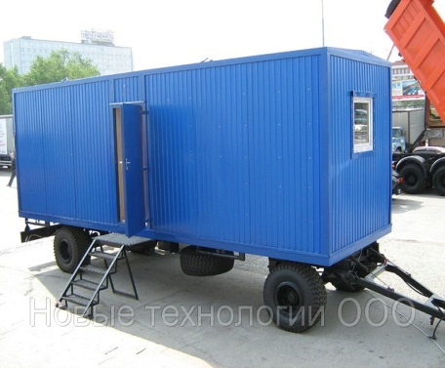
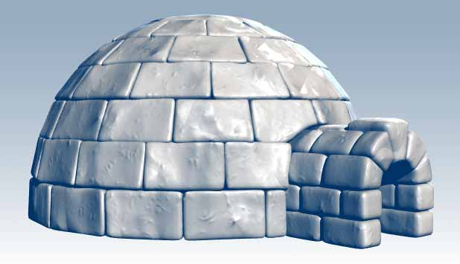
Дом – это то, без чего не может обойтись человек.

Slide 4
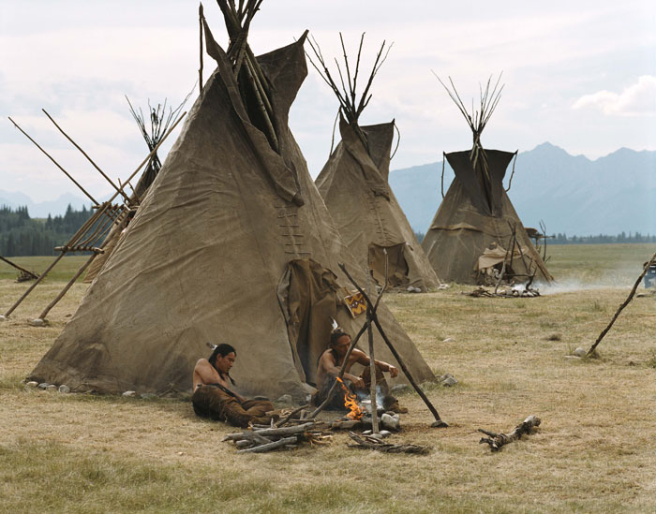
«Хочу Всё знать!» Вигвам – Жилище индейцев.

Slide 5
Хижина – дом местных жителей прибрежной части моря.

Slide 6
Иглу – жилище эскимосов, народов Севера. Сделано это жилище из прессованного снега, облитого водой.

Slide 7
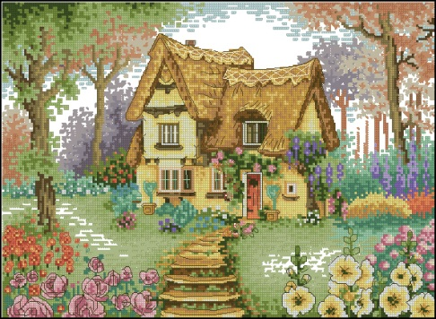
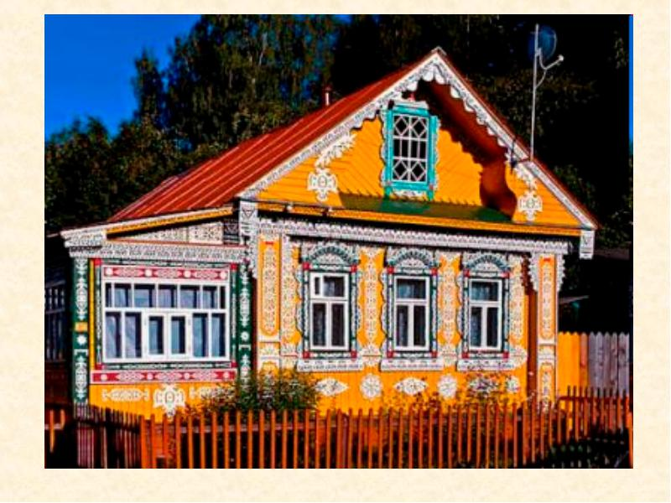
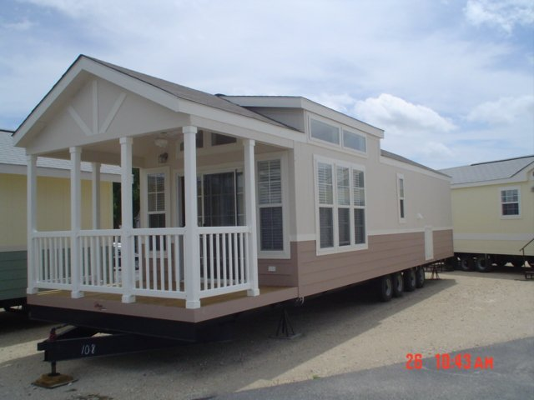
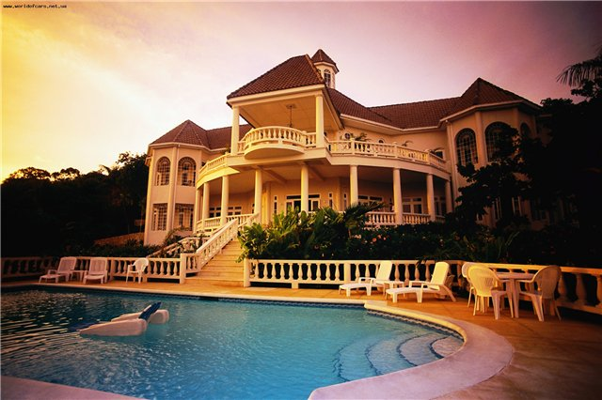
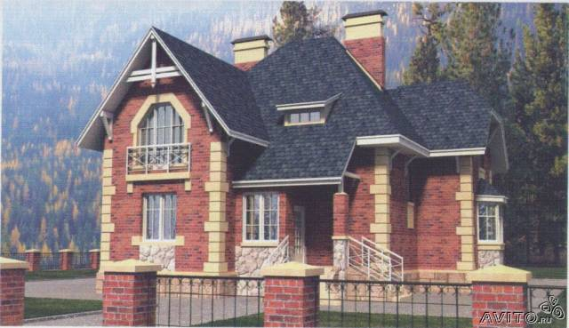
Почему Знайка не рассказал о доме, избе, избушке, вагончике временного проживания, особняке, коттедже?

Slide 8
- Кому захотелось стать Знайкой? - Как вы думаете, что для этого нужно? - Почему Знайка не показал и не рассказал ничего о многоэтажных домах, небоскрёбах?

Slide 9
Итак в путь!

